Slide 1
МБДОУ г. Иркутска Детский сад №115
Банк практического материала по подготовке и оформлению детского сада к Новому году.
Подготовила воспитатель: Парицких Т.А.

Slide 2
ФГОС ДО р.2\ п 2,6
Интегративный подход к реализации образовательных областей программы:
«Познавательное развитие»
«Речевое развитие»
Социально – коммуникативное развитие»
«Художественно эстетическое развитие»
«Физическое развитие»

Slide 3
Программные задачи проекта
Формирование представлений у детей о празднике Новый год, о новогодних обычаях и традициях.
Использование детских работ в оформлении помещений детского сада, организация выставок, изготовление подарков детям и взрослым.
Создать праздничную атмосферу, доставить радость детям.
Раскрыть творческие способности детей через различные виды деятельности.
Поддержка инициативы и самостоятельности детей в разнообразии форм организации специфических видов детской деятельности, самостоятельное использован выбора художественных материалов.
Создание творческой, доброжелательной обстановки в группе, ООД, самостоятельной художественной деятельности . Уважение к творчеству детей.

Slide 4
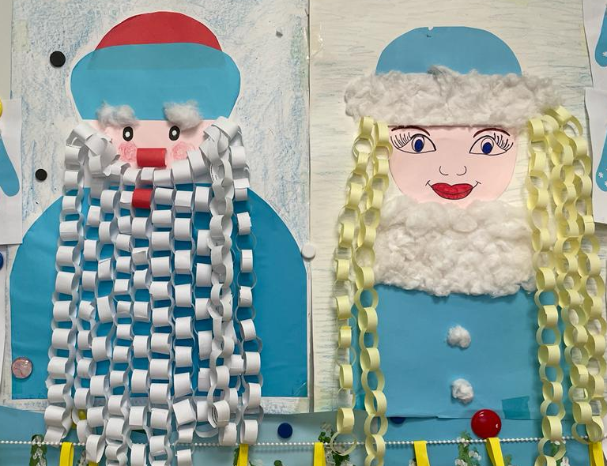
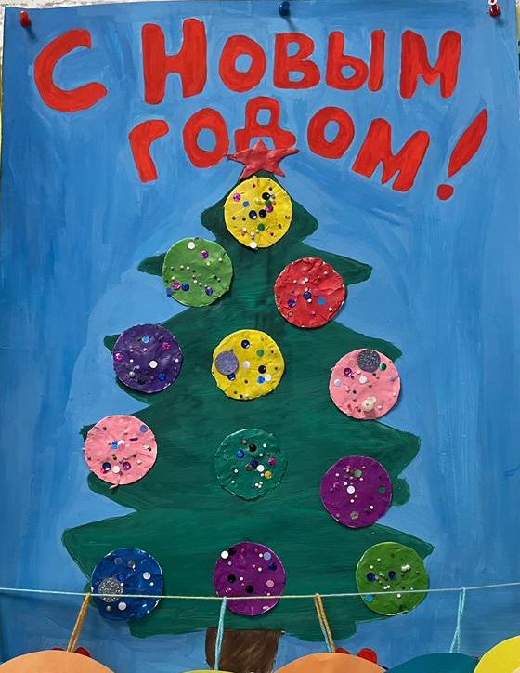
Группа «Одуванчик» Новогоднее проекты групп «Поздравление родителей и гостей» (Коллективная аппликация. Пластилинография.)

Slide 5
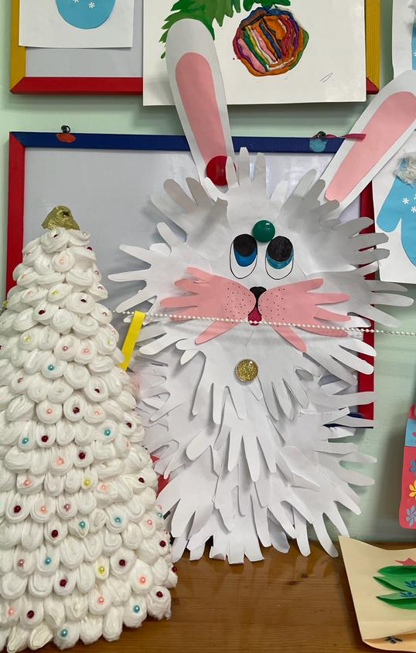
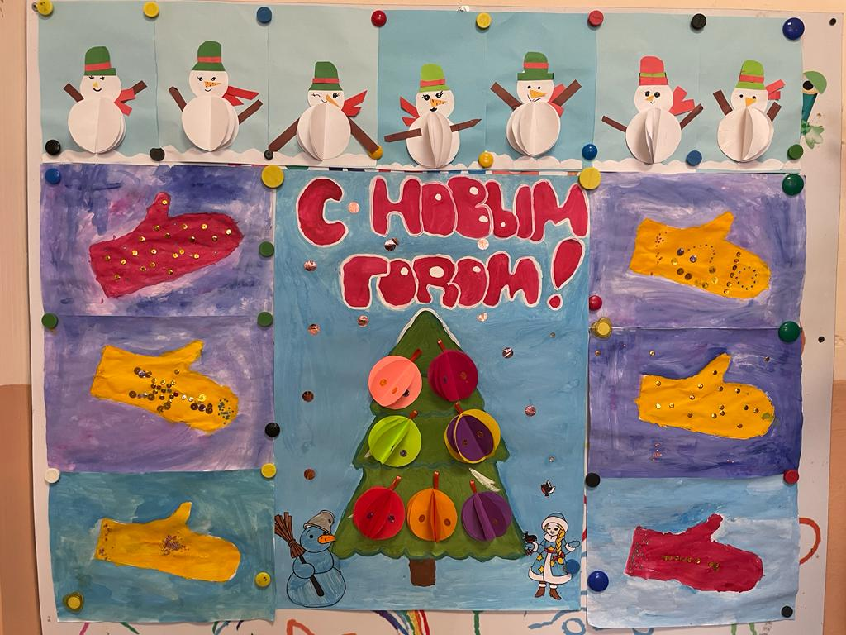
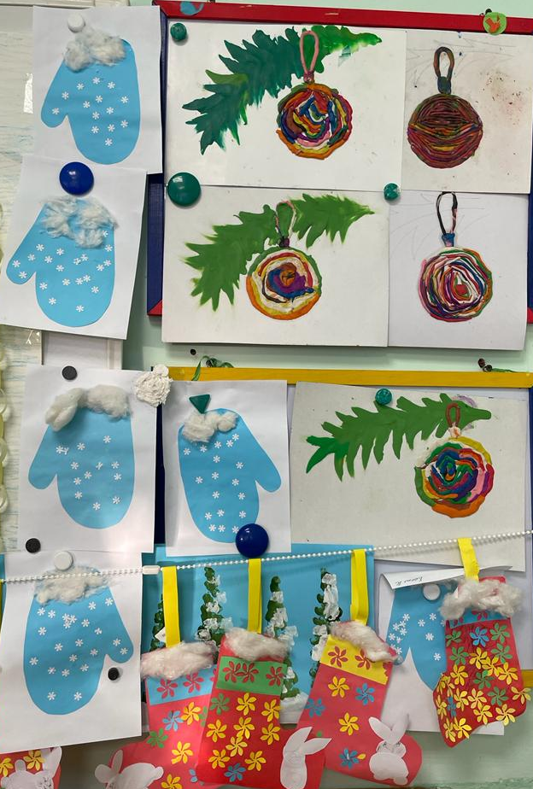
Творческая мастерская
(Объемная аппликация. Пластилинография.)
«С Новым годом !»

Slide 6
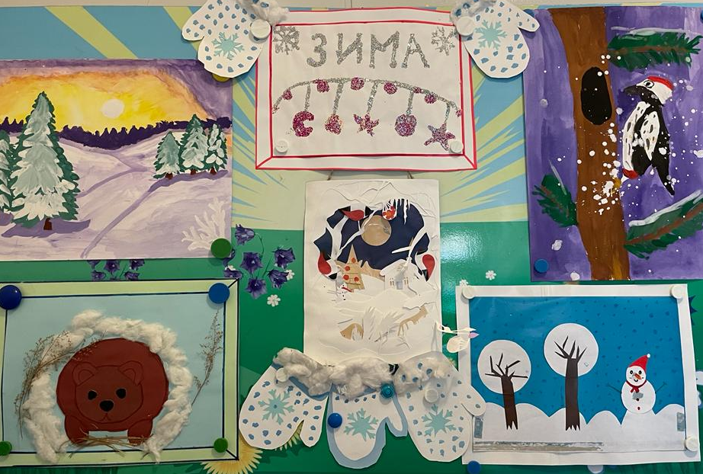
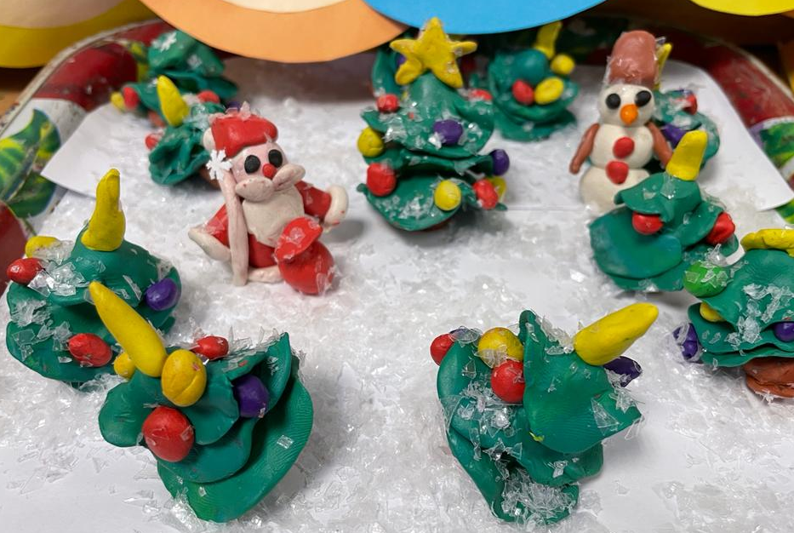
Группа «Колокольчик» (Лепка. Аппликация. Пластилинография.) «Новогоднее чудо»

Slide 7
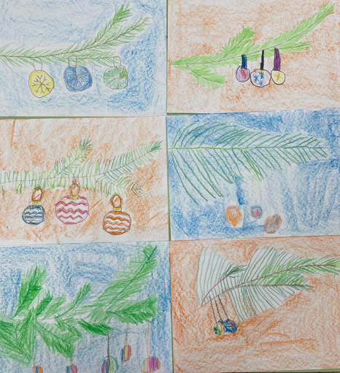
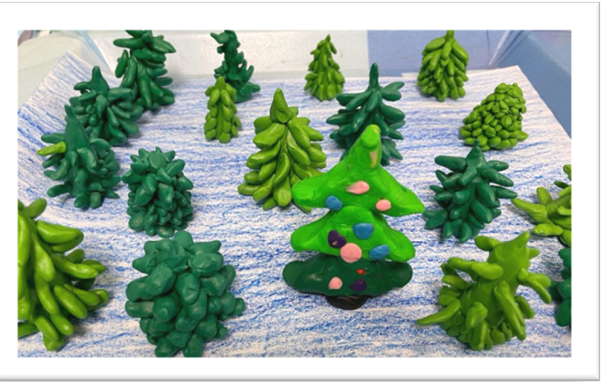
Группа «Рябинка» (Аппликация. Лепка. Рисование.) «Новогодняя игрушка»

Slide 8
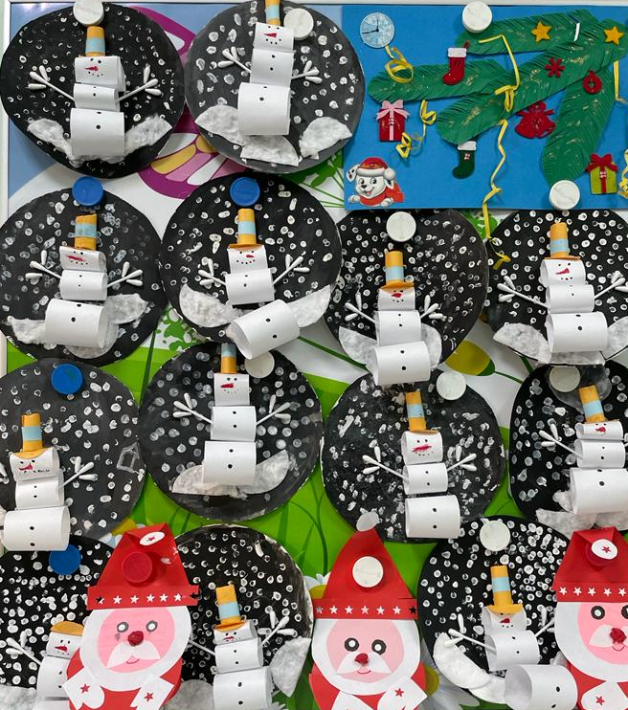
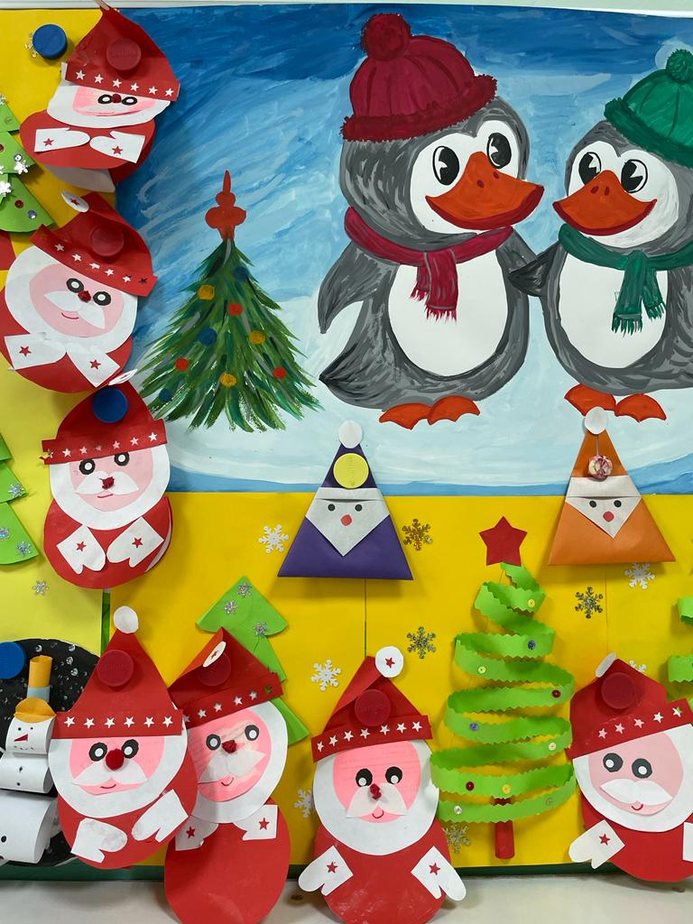
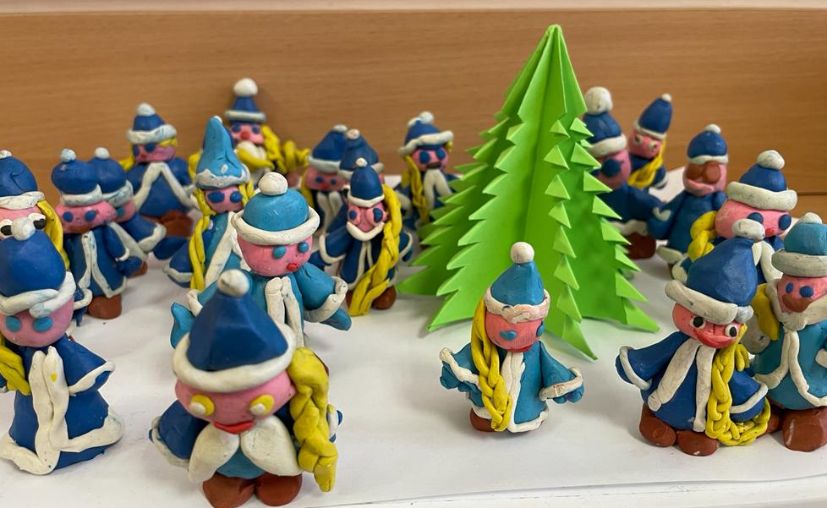
Группа «Ромашка» (Коллективная, обЪемная аппликация – проект– поздравление. Лепка.)

Slide 9
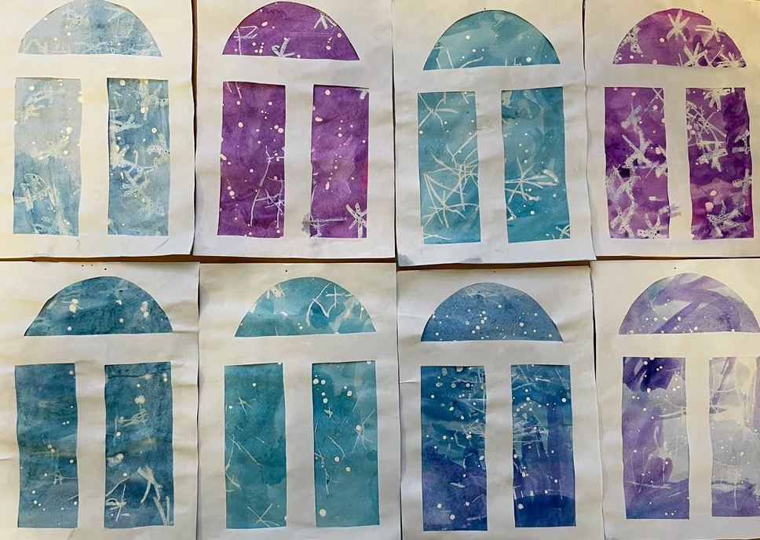
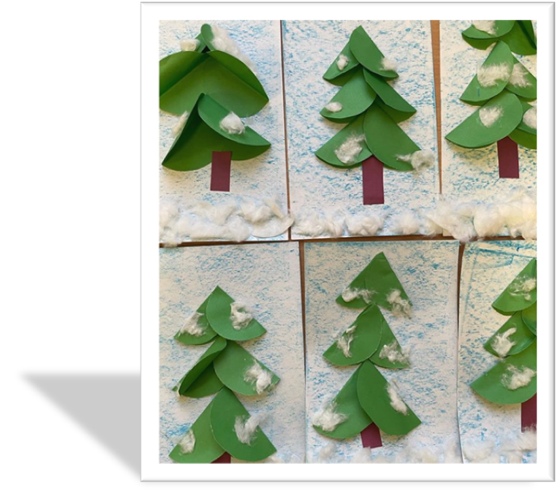
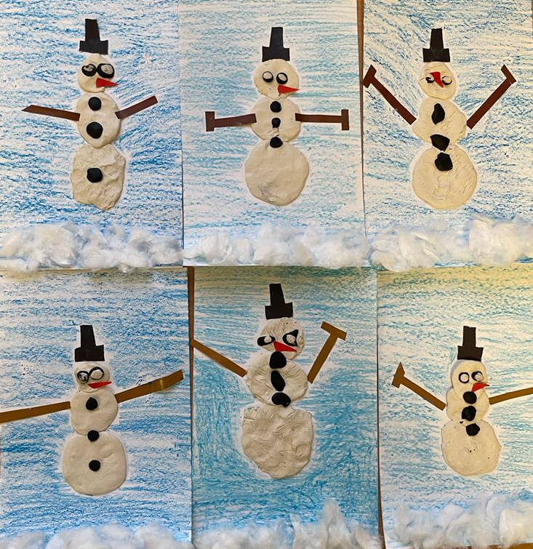
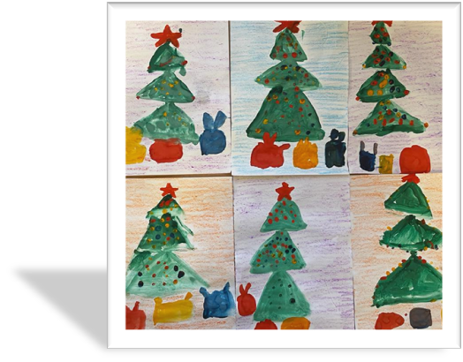
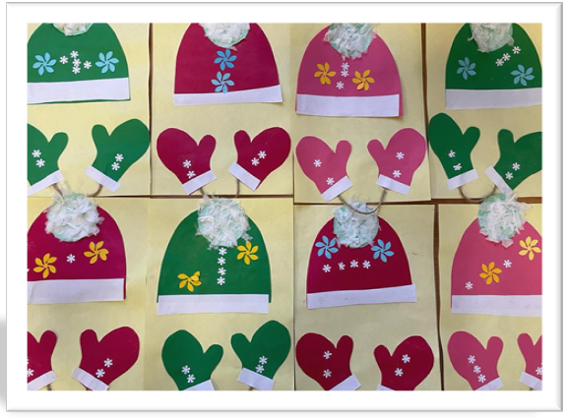
Группа «Незабудка» (Нетрадиционное рисование. Объемная аппликация. Лепка.)

Slide 10
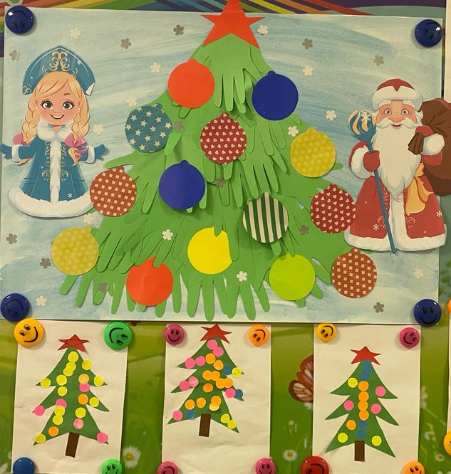
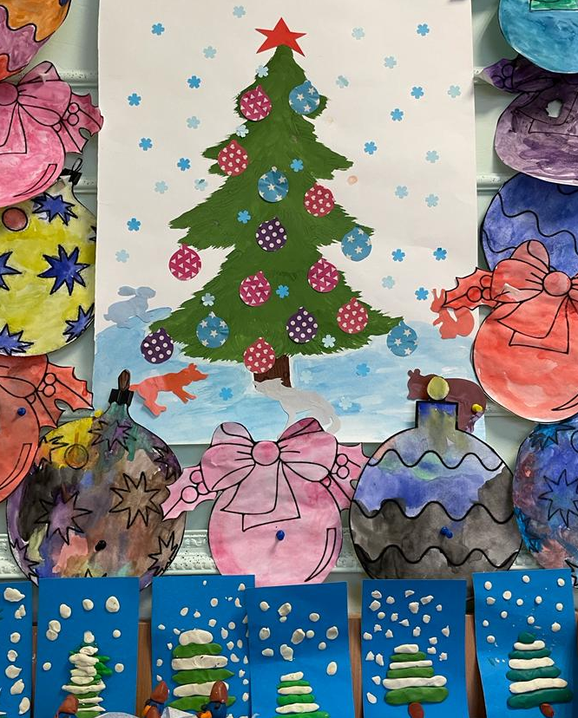
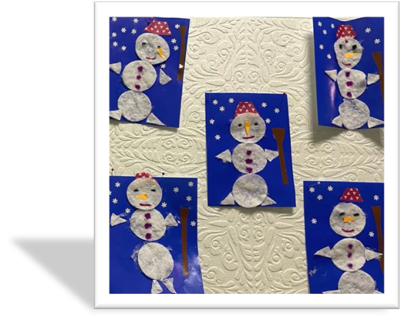
Группа «Цыплята» (Коллективная аппликация. Пластилинография.)

Slide 11
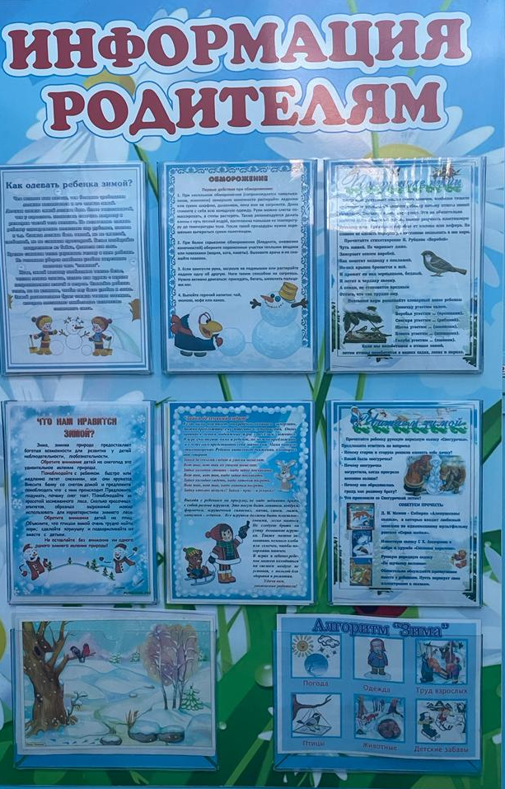
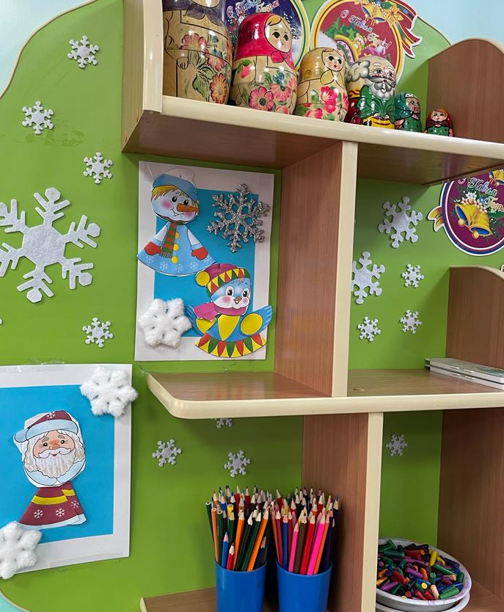
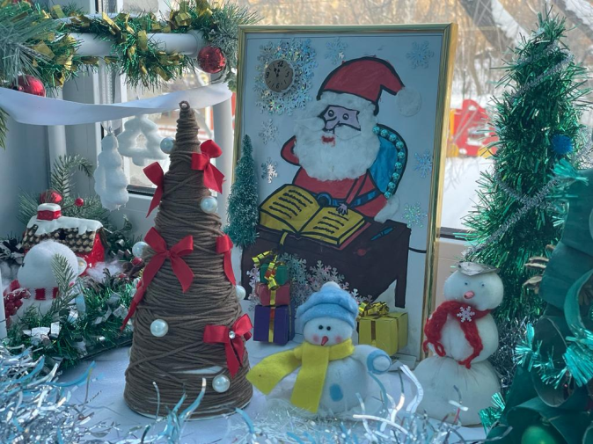
Информационные стенды для родителей. Демонстрационный материал.

